Slide 1
Bundestags-Gebäude in Berlin
Herzlich Willkommen!
Easy4me

Slide 2
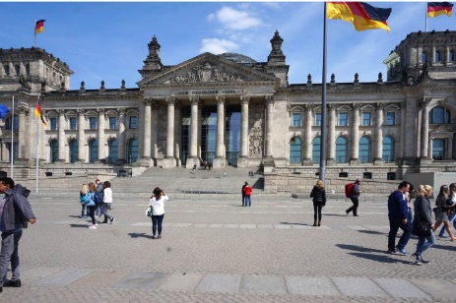
Bundestag
Das Gebäude wird auch Reichstag genannt.
Notes:
Das Reichstagsgebäude ist der Sitz des deutschen Bundestages., daher auch Bundestags-Gebäude genannt. Das Reichstagsgebäude gehört zu den meistbesuchten Sehenswürdigkeiten in Berlin. Die gläserne Kuppel ist für Besucher begehbar.

Slide 3
Im Bundestags-Gebäude arbeiten:
630 Abgeordnete, alle vier Jahre gewählt.
Wissenschaftliche und organisatorische Mitarbeitende, die die Abgeordneten unterstützen.
Verwaltung: Wissenschaftliche Dienste, Pressestelle…
Sicherheitskräfte: Gebäudeschutz, Zugangskontrolle…
Personen für Technik, Hausmeister, Kantine…
Notes:
Von den ca. 6000 Personen, die im Bundestag arbeiten, sind 630 Abgeordnete. Alle vier Jahre werden die Abgeordneten von den Bürgern Deutschlands neu gewählt. Die nächste Bundestags-Wahl findet im Jahr 2021 statt.
Laut Statistik gab es 70 Sitzungen des Bundestages.
Nach der Information von www.bundestag.de wurden bei den 70 Sitzungstagen 130 Gesetze verabschiedet. Davon gingen elf auf Initiative des Bundestages zurück, 116 Gesetzesentwürfe wurden von der Bundesregierung eingebracht. Nur ein Gesetz wurde vom Bundesrat initiiert.
An Plenarsitzungen können Besucher von der Besuchertribühne des Plenarsaals teilnehmen.

Slide 4
Weitere Fakten
Abgeordnete diskutieren und bestimmen die Gesetze in Deutschland
Sitzungen im Bundestag sind öffentlich
nächste Bundestagswahl 2029
Notes:
Von den ca. 6000 Personen, die im Bundestag arbeiten, sind 630 Abgeordnete. Alle vier Jahre werden die Abgeordneten von den Bürgern Deutschlands neu gewählt. Die nächste Bundestags-Wahl findet im Jahr 2021 statt.
Laut Statistik gab es 70 Sitzungen des Bundestages.
Nach der Information von www.bundestag.de wurden bei den 70 Sitzungstagen 130 Gesetze verabschiedet. Davon gingen elf auf Initiative des Bundestages zurück, 116 Gesetzesentwürfe wurden von der Bundesregierung eingebracht. Nur ein Gesetz wurde vom Bundesrat initiiert.
An Plenarsitzungen können Besucher von der Besuchertribühne des Plenarsaals teilnehmen.

Slide 5
630 Sitze bzw. Abgeordnete Stand 2025

Slide 6
Bundestag
Präsident/in
Präsidium

Slide 7
Die vier stärksten Parteien im Bundestag
Parteien
CDU/CSU
Grüne
AfD

Slide 8
Deutscher Bundestag
Thema | Kurzinfo
Was ist der Bundestag? | Das Parlament Deutschlands
Wer sitzt dort? | Gewählte Bundestagsabgeordnete
Hauptaufgabe | Gesetze beraten und beschließen
Weitere Aufgaben | Regierung kontrollieren, Kanzler wählen
Sitzungsort | Berlin, Reichstagsgebäude
Wahlen | Alle 4 Jahre
Wer darf wählen? | Deutsche ab 18 Jahren

Slide 9
Besucherzahlen
Quelle: Deutscher Bundestag

Slide 10
Besucherzahlen 2017 -2021
Quelle: Deutscher Bundestag

Slide 11
Wege der Gesetzgebung
Entwürfe für neue Gesetze können kommen:
von der Bundesregierung
vom Bundesrat
von Bundestagsabgeordneten
Die meisten Gesetzesentwürfe erarbeitet die Bundesregierung
Notes:
Nach der Information von www.bundestag.de wurden bei den 70 Sitzungstagen 130 Gesetze verabschiedet. Davon gingen elf auf Initiative des Bundestages zurück, 116 Gesetzesentwürfe wurden von der Bundesregierung eingebracht. Nur ein Gesetz wurde vom Bundesrat initiiert.

Slide 12
Geschichte des Bundestags-Gebäudes
1894 fertig, 15 Jahre Bauzeit
Reichstagsbrand im Jahr 1933
im 2. Weltkrieg zerstört
heutiger Bau wurde im Jahr 1999 fertiggestellt
Notes:
In den Jahren 1184 bis 1899 wurde das Reichstagsgebäude durch den Architekten Paul Wallot errichtet. Der Bau wurde durch den Reichstagsbrand im Jahr 1933 und im Zweiten Weltkrieg schwer beschädigt. In den 1960er Jahren wurde das Gebäude wieder hergestellt und von 1991 bis 1999 noch einmal grundlegend umgestaltet.

Slide 13
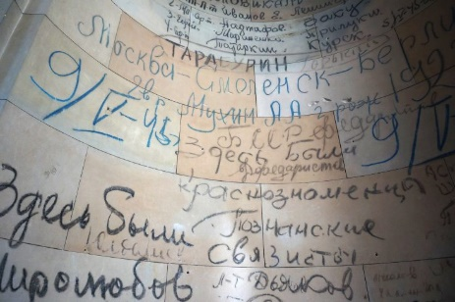
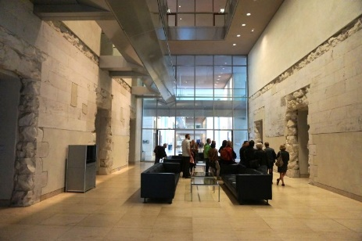
Inschriften von russischen Soldaten
Inschriften meist über:
Namen der Soldaten
Herkunft der Soldaten
Datum

Slide 14
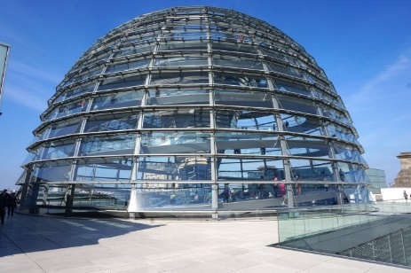
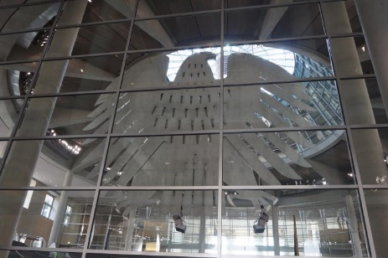
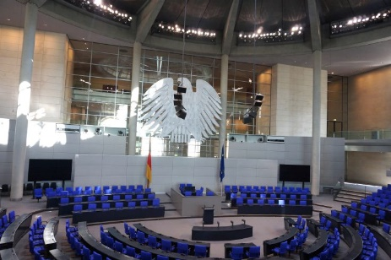
Plenarsaal im Bundestags-Gebäude
Hier tagt der Bundestag.
Der Reichsadler wurde neu gestaltet:
Aluminium, 4 Schichten zu je 12 mm
58 m² groß
2,5 Tonnen schwer
Notes:
Von den ca. 6000 Personen, die im Bundestag arbeiten, sind 630 Abgeordnete. Alle vier Jahre werden die Abgeordneten von den Bürgern Deutschlands neu gewählt. Die nächste Bundestags-Wahl findet im Jahr 2021 statt.
Laut Statistik gab es 70 Sitzungen des Bundestages.

Slide 15
Themen im Bundestag - Beispiel
Ein Thema im Bundestag war Klimaschutz.
Wenn du Zeit hast: Öffne die Zeitung „Das Parlament“, Ausgabe Nr. 41, Ausgabe Klima-Schutz.
Möglichkeit 1, CDU und SPD:
Plan für den Klima-Schutz.
Möglichkeit 2, Die Grünen:
Gesetz für den Klima-Schutz.
Notes:
Link zum Dokument, Ausgabe Klima-Schutz:
https://www.bundestag.de/blob/429320/aa16c75d441511c844ef0cdddcd1afa7/beilage_klimaschutzplan-data.pdf

Slide 16
Glaskuppel
direkt über dem Plenarsaal
nach oben offen, wegen der Belüftung
40 m Durchmesser
23 m hoch
3000 m² Glas
Notes:
Die Glaskuppel ist nach oben offen. Die trichterförmige Öffnung führt direkt in den Plenarsaal und dient zur Belüftung.
Einige Daten zur Kuppel: 40 m Durchmesser, 23 m hoch und wiegt 1200 Tonnen. 3000 m² Glas sind in der Kuppel verbaut.

Slide 17
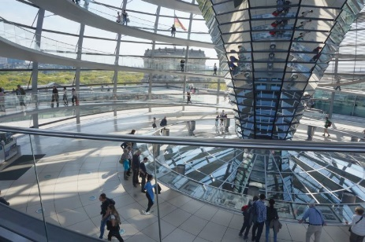
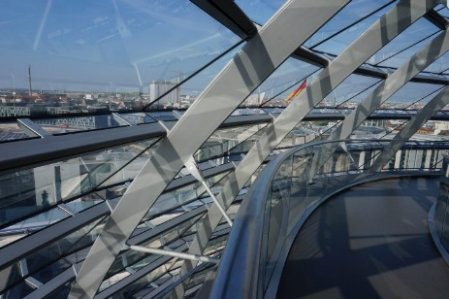
Glaskuppel
Eine Rampe führt ganz nach oben.

Slide 18
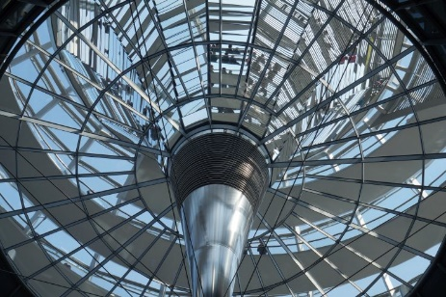
Glaskuppel
Spiegel in der Mitte der Kuppel
lenken das Licht in den Plenarsaal
spart Strom für die Lampen im Saal

Slide 19
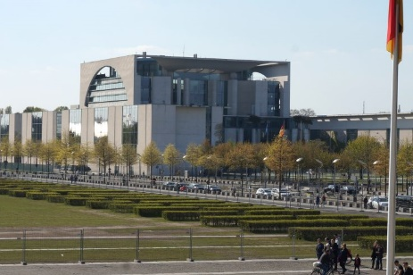
Bundeskanzleramt
- direkt vor dem Bundestagsgebäude
Ausblick über dem Platz der Republik zum Bundeskanzleramt

Slide 20
Reichstagsgebäude - Bundeskanzleramt
Reichstagsgebäude: Bundestag (Parlament)
Macht Gesetze, diskutiert, entscheidet.
Bundeskanzleramt: Regierung
Schlägt Gesetze vor, führt Gesetze aus, plant Politik, leitet das Land.

